Slide 1
LP VIII – C#
Aula 10

Slide 2
Conteúdo Abordado
Classes x Objetos
  Encapsulamento: getters/ setters
  Variável de instância x Variável local
  Propriedades x Atributos
  Construtores

Slide 3
Herança
Cria uma nova classe a partir de uma classe existente:
  absorvendo os dados e comportamentos da classe existente; e
  aprimorando-a com novas capacidades.
Adota um relacionamento hierárquico entre classes
Permite melhor organização e reuso de código

Slide 4
Tipos de classes quanto a Herança
Subclasse ou classe derivada:
  criada a partir de outra classe (classe mãe)
  herda características da classe mãe
  também possui características próprias
Superclasse ou classe base:
  concede características a classe derivada
Relação: Subclasse estende a superclasse

Slide 5
Herança – Conta Bancária
ContaBancaria
ContaCorrente
ContaPoupança

Slide 6
Herança - Alunos
Aluno
AlunoGraduacao
AlunoPosGraduacao

Slide 7
Exemplo – Pessoa
Pessoa
PessoaJuridica
PessoaFísica

Slide 8
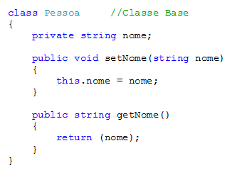
Classe Base → Pessoa

Slide 9
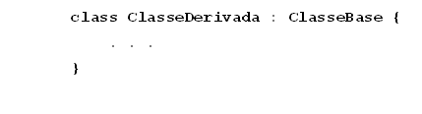
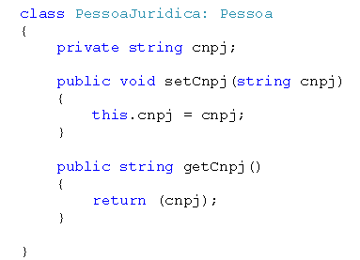
Classe Derivada (ou Subclasse)

Slide 10
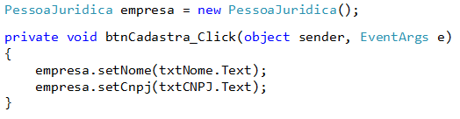
Instanciando Objeto
Método herdado da classe Pessoa
Método da classe PessoaJuridica

Slide 11
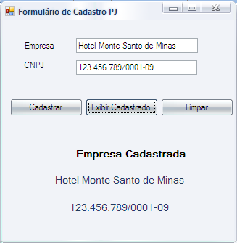
Tarefa 19 – Projeto herança
Apostila – pág. 49
  Herança Pessoa Física
  Cadastra dados da Empresa

Slide 12
Tarefa Extra
Planejamento de Eventos
Crie uma aplicação que faça o planejamento de custos de eventos.
  Alimentação:
    Cada convidado custa R$ 25,00
  Bebidas: Opção saudável (sem álcool)
    Sim: R$ 5,00 p/pessoa + 5% desconto no total
    Não: R$ 20,00 p/pessoa
  Decoração:
    Normal: R$ 7,50 p/ pessoa + tx R$ 30,00
    Chique: R$ 15,00 p/ pessoa + tx R$ 50,00

Slide 13
Classe Festa
Atributos
  Número de pessoas: int
  Opção Saudável: boolean
  Decoração Chique: boolean
  Custo alimentação: double (const)
Valores Constantes
  Custo bebida saudável: double
  Custo bebida alcoolica: double
  Custo decoracao normal: double
  Custo decoracao chique: double
  Tx decoracao normal: double
  Tx decoracao chique: double

Slide 14
Classe Festa
Métodos:
  Construtor(es);
  Sets/gets: numPessoas; bebidaSaudavel; decoracaoChique;
  TotalComida(): double
  TotalBebida(): double
  TotalDecoracao(): double
  TotalFesta(): double

Slide 15
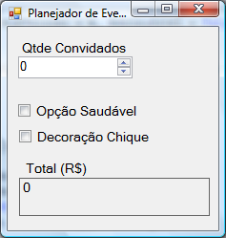
Interface Visual
Recalcule automaticamente o total da festa sempre que houver alteração em:
  Qtd pessoas ou
  Opção saudável ou
  Decoração chique

Slide 16
Festa de Aniversário
Altere o projeto Planejamento de Eventos criando a classe Aniversário como uma subclasse da classe Festa;
Para o custo de um aniversário devemos considerar o custo com o bolo também.
Para festas com até 4 pessoas, o bolo deve ter 20cm e custa 40 reais.
Para festas com mais de 4 pessoas, o bolo deve ter 40cm e custa 75 reais.

Slide 17
Festa de Aniversário
O bolo pode ter uma frase que será cobrada de acordo com o número de letras: 0,25 por letra.
Cuidado: bolo de 20 cm só comportam 20 letras e o de 40cm, 40 letras.
No seu planejador, insira um TabControl, onde uma aba calcula o custo de festas comuns e a outra aba calcula o custo de aniversário.

Slide 18
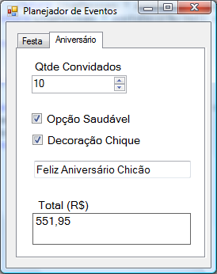
Exemplo

Slide 19
Alguns cuidados
Acesso a atributos da classe mãe:
  base.numPessoas
  Atributo na super classe deve ser protected
Como sobrescrever um método?
  Na classe mãe:
  public virtual double TotalFesta()
  Na classe filha:
  public override double TotalFesta()

Slide 20
Envio de exercícios
Por favor, enviar para atividadescsharp@yahoo.com.br
Assunto ou Subject: Atividade 19
Identificação de atividades
FATEC – ADS
LP VIII – Prof. Grace – 23/10/2013
Nome: Fulano de Tal – Matricula: xxxxxx-x

